Slide 1
COVID-19
Développer le contenu Web en tant que gouvernement
Pour discussion
Comité de gestion des thèmes
26 mars 2020

Slide 2
Objectifs de l’approche
Pour les utilisateurs :
Des renseignements et des services clairs et faciles à comprendre
Source unique de confiance
Une expérience utilisateur cohérente
Pour les organisations :
Éviter le dédoublement des efforts
Des rôles et des responsabilités clairs
Être mieux positionné pour les changements futurs

Slide 3
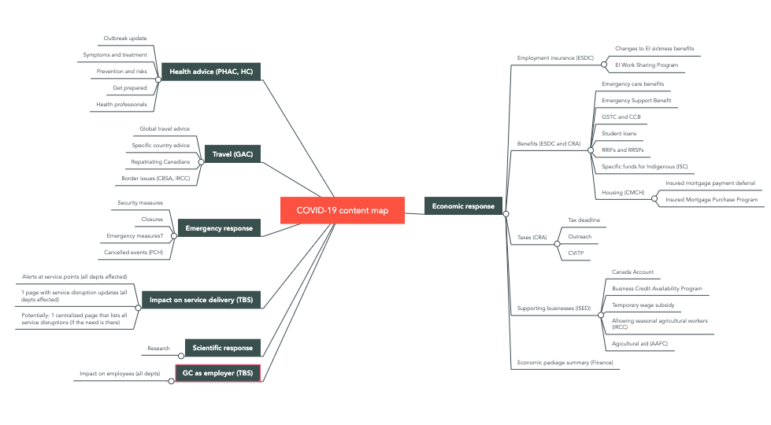
Une vue à vol d'oiseau
Même s’il ne devrait y avoir qu’une seule source faisant autorité, le contenu lié à la COVID-19 s'étend sur plusieurs thèmes et sujets.
Carte du structure du contenu
Inventaire du contenu
Notes:
Can we turn “Economic response” around to be from the perspective of individuals and businesses? Something like “Financial Support for Canadians and Businesses”
Proposal: Culture, history and sport could be added to the Economic response area for the time being because of the olympics and other issues in the culture and sport sectors
Proposal: another big bucket about emergency measures (or something to be really clear about social distancing, store closures, that may lead to less voluntary measures like shelter in place etc? The concept of social distancing is peculiar and it seems like that aspect of the government’s response probably needs more clear instructions, especially if we are headed where the UK just went
Proposal: a big bucket on supporting industries that are making industrial equipment/testing/masks/vaccine research etc?

Slide 4
La COVID-19 touche la majorité des thèmes de Canada.ca
Santé
Voyage
Emplois
Immigration
Entreprises
Prestations
Impôts
Sécurité nationale
Police, justice et urgences
Science
Fonction publique
Canada et le monde
Culture, histoire et sport
Argent et finances
Transport
Légende
Possède du contenu COVID-19 en ce moment
Contenu COVID-19 anticipé bientôt
Notes:
Likely areas for additional content in the near future: Policing Justice and Emergencies - Especially as social restrictions become more strict Science - research funding for vaccines, manufacturing etc. Canada and the world: info for students; emergency contact information for Canadians abroad Culture, history and sport - the Olympics/special messages to the arts community (Canada Council is VERY active on Covid19) Public service and military - information about pay/benefits, working from home etc Transport - what goods are still shipping/what’s an essential business/limits on shipments inside or in/out of Canada

Slide 5
Approche gouvernementale globale
Coordonnée de manière centralisée via canada.ca/le-coronavirus et les pages qui s’y rattachent
Les annonces et le contenu ne doivent pas être dédoublés d'un ministère à l'autre

Slide 6
Au niveau ministériel
Se concentrer sur :
les modifications des programmes et des services
les perturbations de service
les lignes directrices pour les employés, en coordination avec le SCT
l’identification et la mise en relation avec vos partenaires au sujet du contenu collaboratif à venir

Slide 7
Exemple : Modifications à prestation canadienne pour enfants
Annoncé par : Finances Canada
Touche : le thème des prestations (EDSC)
Changements à : la livraison des prestations d’ACE (ARC)

Slide 8
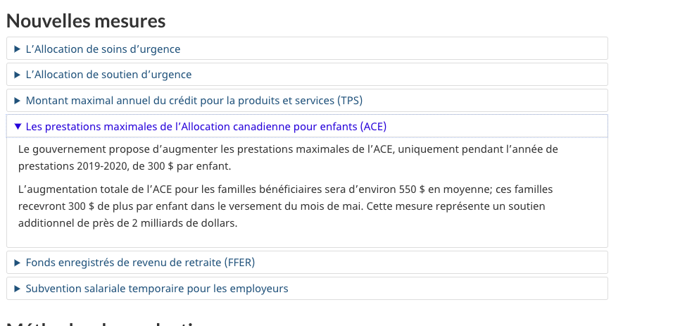
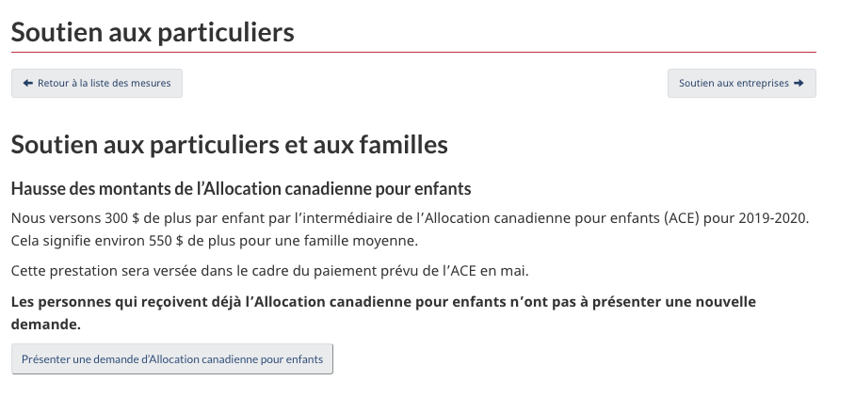
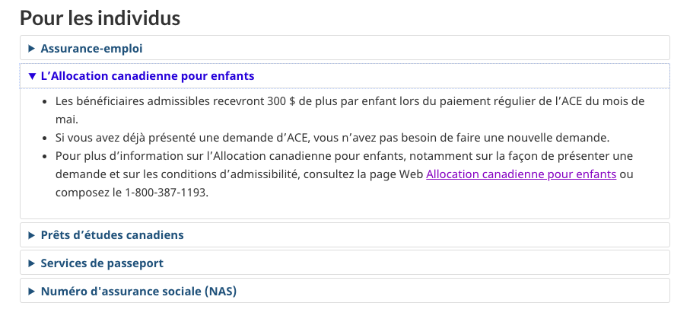
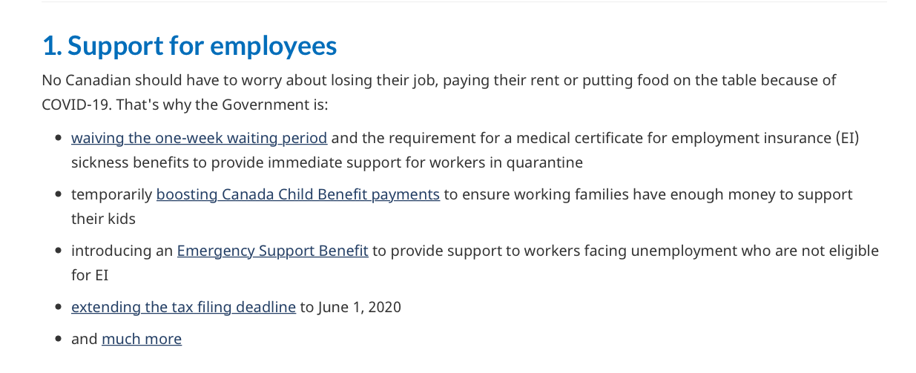
Situation actuelle : dédoublement des informations générales
ARC
Finances
ISDE
EDSC

Slide 9
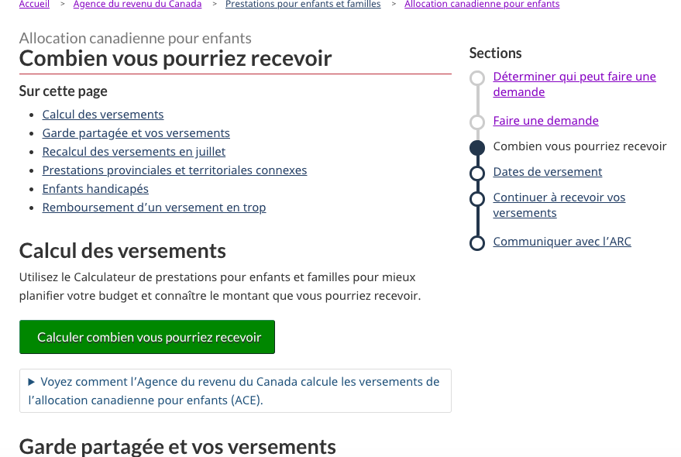
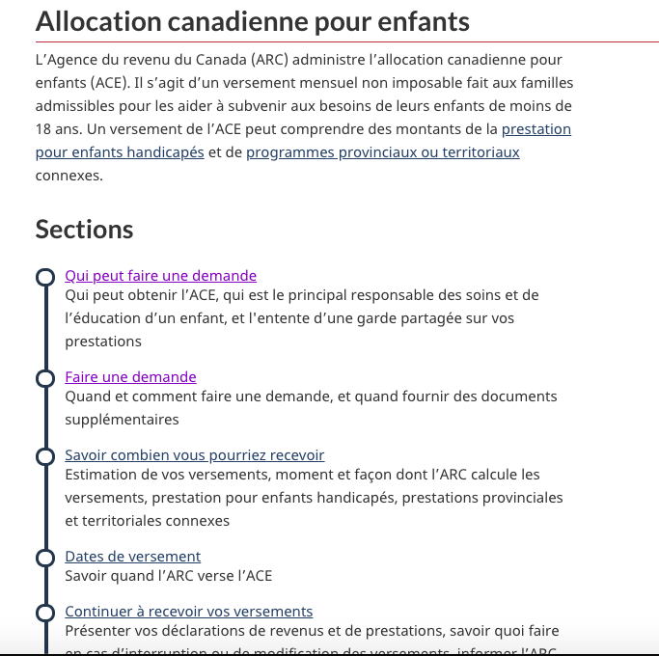
Situation actuelle : pas encore de renseignements au niveau du service

Slide 10
Approche proposée: navigation et couches de contenu
Principales pages de réponse de la COVID-19
Zone thématique (couche de navigation)
Canada.ca/le-coronavirus
Thème A
Sous-section COVID-19
Sujet B
Pages ministérielles (couche de contenu de tâche)
Programme ou service
Détails des changements proposés

Slide 11
Exemple : Allocation canadienne pour enfants
Principales pages de réponse de la COVID-19
Zone thématique (couche de navigation)
Prestations
Impôts
Canada.ca/le-coronavirus
Plan d’intervention économique
Prestations pour les familles
Soutien aux particuliers
Pages ministérielles (couche de contenu de tâche)
Allocation canadienne pour enfants
Détails des changements proposés

Slide 12
Une approche par étapes pour le contenu des ministères et des thèmes

Slide 13
Étape 1 - Maintenant

Slide 14
Identifier les programmes et services touchés
Si vous ne l'avez pas encore fait, mettez à jour chaque programme et service concerné par la COVID-19 dès que possible.
Dans un premier temps, ajoutez une alerte contextuelle renvoyant à la page correspondante dans les pages principales de la COVID-19.
Directives sur les alertes :
https://conception.canada.ca/crise/alertes.html

Slide 15
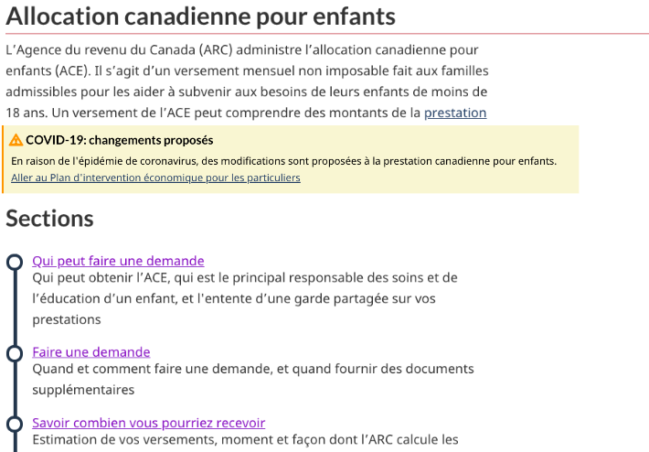
Exemple - ACE

Slide 16
Étape 2 - Dès que possible

Slide 17
Passez en revue tout votre contenu sur la COVID-19
Révisez vos pages sur la COVID-19
Si votre contenu est déjà couvert dans les principales pages de la COVID-19, créez plutôt un lien vers celui-ci
Si certains contenus gouvernementaux manquent dans les principales pages de réponse de la COVID-19, vous pouvez soit :
travailler avec vos partenaires pour intégrer le contenu manquant dans les pages principales
travailler avec vos partenaires pour créer une sous-page dans la série principale de pages de réponses

Slide 18
Révision des thèmes
Réviser les sujets sous votre thème
Examiner le ton des carrousels et des éléments en vedette
L'accent devrait être mis sur les mises à jour et les répercussion de la COVID-19
Envisager de supprimer les carrousels afin qu'ils ne concurrencent pas les alertes

Slide 19
Perturbations de service et répercussions sur les employés
Créer ou réviser des pages sur les perturbations de service pour votre institution (le cas échéant)
Répercussions sur vos employés : si vous avez du contenu, connectez-le à la page principale du SCT pour les employés

Slide 20
Étape 3

Slide 21
Intégrer les changements dans le contenu des services ou des programmes
Au fur et à mesure que les détails deviennent disponibles, intégrer les changements et les améliorations dans le contenu lié aux tâches.
Supprimez les alertes, ou pointez-les vers le nouveau contenu de la tâche.

Slide 22
Questions?

